Slide 1
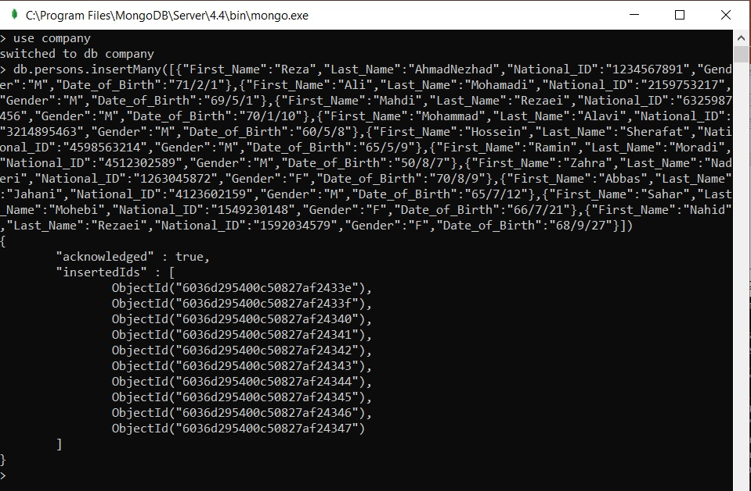
1- ایجاد دیتابیس با نام company
2- ایجاد collection با نام persons و
اضافه کردن فیلد های مربوط به کارمندان

Slide 2
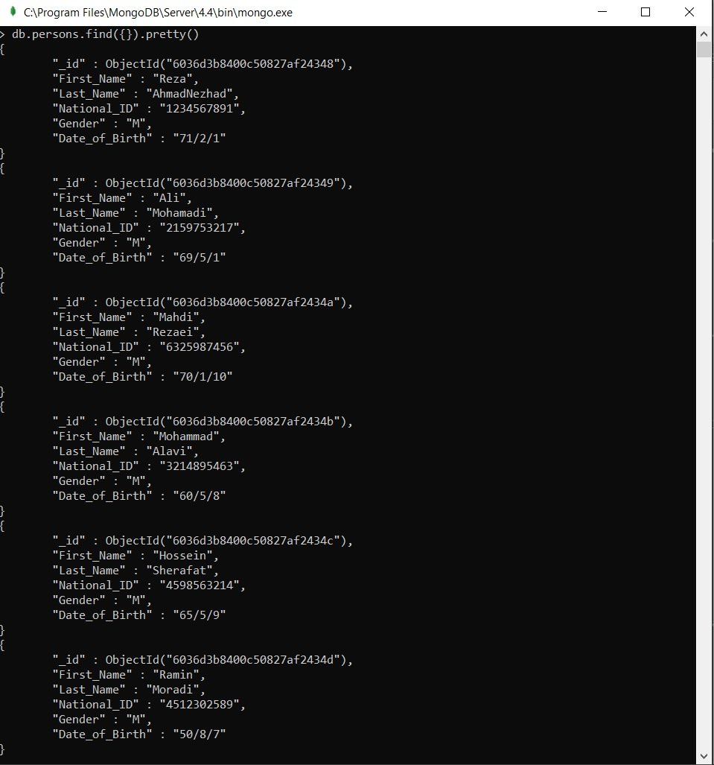
3- نمایش تمام اطلاعات کارمندان با استفاده از دستور find()

Slide 3
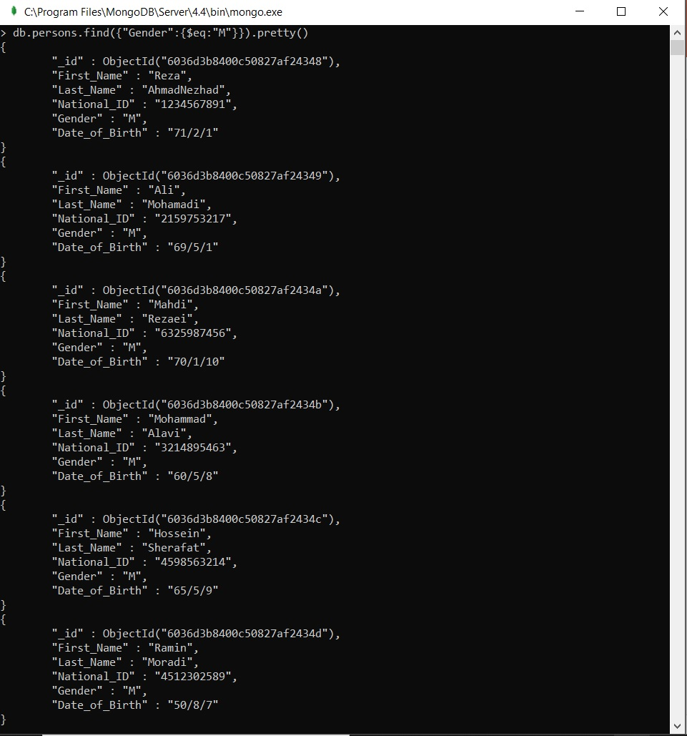
4- نمایش اطلاعات کارمندان مرد

Slide 4
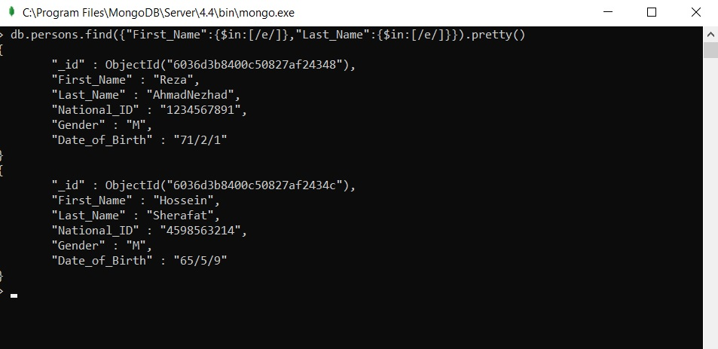
5- نمایش اطلاعات کارمندانی که نام و نام خانوادگی آن ها شامل حرف e میباشد

Slide 5
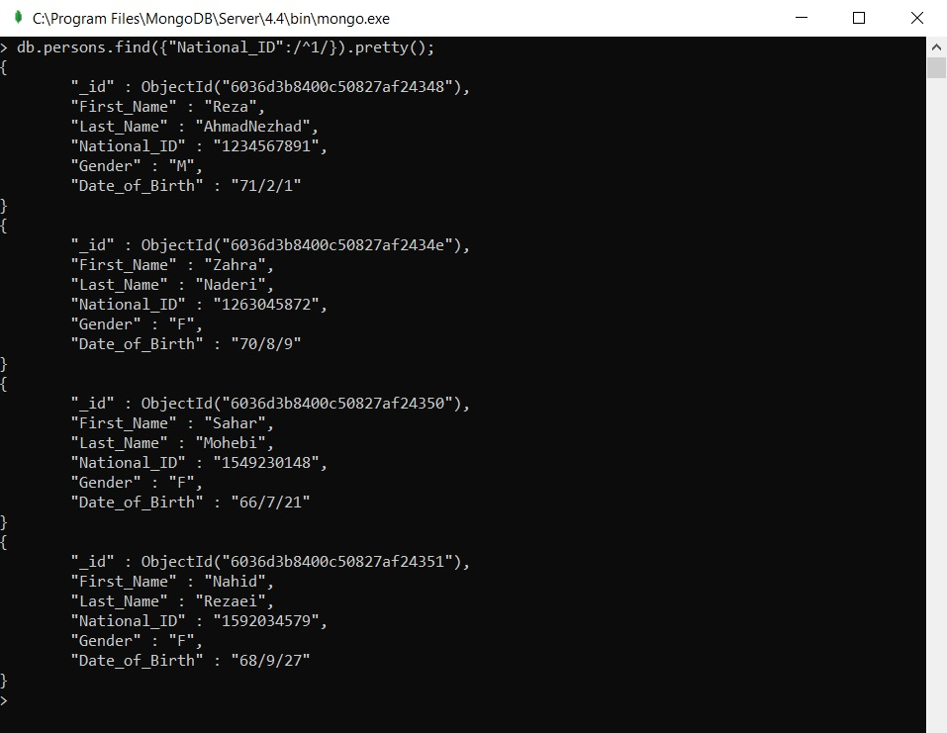
7- پیدا کردن کارمندانی که کد ملی آنان با 1 شروع میشود

Slide 6
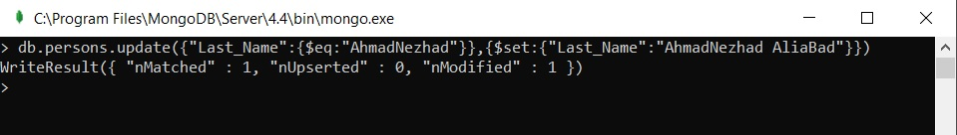
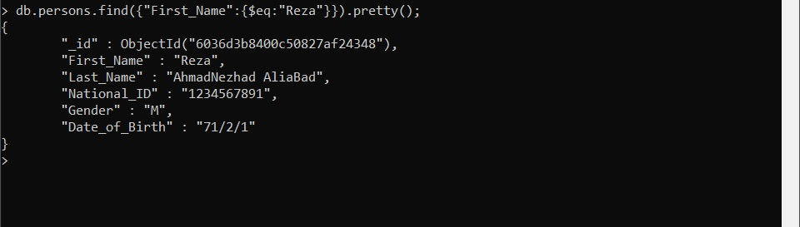
8- به روز رسانی اطلاعات کارمندان اضافه کردن پسوند به نام خانوادگی

